Slide 1
Les sciences sociales dans la « colonisation de développement » au Congo Belge (1945-60)
http://www.polesud.ulg.ac.be/
M. PONCELET
2011

Slide 3
Un second volume en cours sur la période 1945-60
Un titre « Fin de colonie au Congo : ambitions et illusions d’une science du développement » ou encore...
« Congo 1945-60 : ambitions et illusions d’une colonisation scientifique »
« Congo/Belgique 1945-60: des sciences coloniales aux sciences d’outre-mer »

Slide 4
Un recours à l’Histoire
Cerner le rôle des productions savantes dans la construction du rapport colonial comme fait social « total »
Place des institutions savantes dans l’édification d’un fait colonial belge lui-même difficile à situer dans la formation de l’Etat et de la société belges
Entre épistémologie naïve et critique idéologique postcoloniale : les lieux de production des savoirs : aborder la production des savoirs sous l’angle d’un matérialisme institutionnel
Les sciences humaines et sociales (« morales et politiques ») étaient-elles plus coloniales que les autres sciences?

Slide 5
1876 Conférence géographique et création de l’AIA 1884-85 Conférence de Berlin : reconnaissance de l’EIC 1890 -1905 le processus de la reprise 1900-1905 Campagnes de la CRA (Morel) 1908 « reprise » officielle du Congo par la Belgique La colonie reste une « enclave » dans le monde politique belge 1918-20 : la vraie reprise (« annexion »)? 1930 : Crise internationale 1935-40 : âge d’or des sciences coloniales « classiques » 1940-45 : Un Yser au Congo? 1945-50 : Dettes de guerre 1950-59 : la colonisation de développement 1960 : décolonisation précipitée
Repères

Slide 6
La « reprise » par la Belgique 1890-1918 : un long processus
La reprise (1895-1908-1920): un long processus, de vives polémiques
La structuration du champ colonial savant au sein du pouvoir colonial
Des universités qui resteront marginales ou peu autonomes jusque au milieu des années 50
La science pour coloniser de manière moderne (les Réalisateurs)
Le fonctionnalisme de Waxweiller
Thys « théoricien »de la mise en valeur et grand capitaliste
Katanga/Bas-Congo des premières ethnologies très contrastées : Van der Kerken VS Van Wing

Slide 7
Structuration d’un pôle colonial savant : de la reprise à l’âge d’or
De Jonghe : l’ethnologie catholique et christianisation et politique indigène
Les juristes sur le terrain et en métropole : Elaborer une doctrine coloniale
L’ancrage principalement métropolitain des systèmes de production des savoirs
Structuration institutionnelle métropolitaine : IRCB, ICI, Congrès Colonial,
En Afrique :
Inéac (1933) : la victoire « des développeurs » (Leplae) contre les botanistes (De Wildeman)
Une institution scientifique et « gendarme »
FOREAMI (1930): l’invention de la santé publique

Slide 8
Vers l’âge d’or des sciences coloniales (1935-39)
Parc Nationaux du Congo belge : Harroy pionnier du développement durable (Afrique Terre qui meurt)
A la veille de la seconde guerre : un vivier (p.321) d’hommes mus par des trajectoires particulières entre Afrique et Belgique, d’institutions savantes de cooptation, d’associations d’intérêts coloniaux, un équilibre idéologique (catholiques-libéraux), et d’un pouvoir colonial très fort et largement autonome
L’âge d’or des sciences coloniales : la science belge de l’Afrique existe!
Triomphe des réalisateurs mais ... Irréductibilité des questions doctrinales
De la race à la culture : l’impasse scientifique quant à la question indigène
L’invention du sous-développement (la misère succède à l’abondance de Mère nature tropicale) comme paradigme durable
Autonomie scientifique et universitaire très limitée (peu d’enseignements coloniaux en métropole, aucun enseignement universitaires en Afrique, les Fondations de l’UCL et de l’ULB)

Slide 9
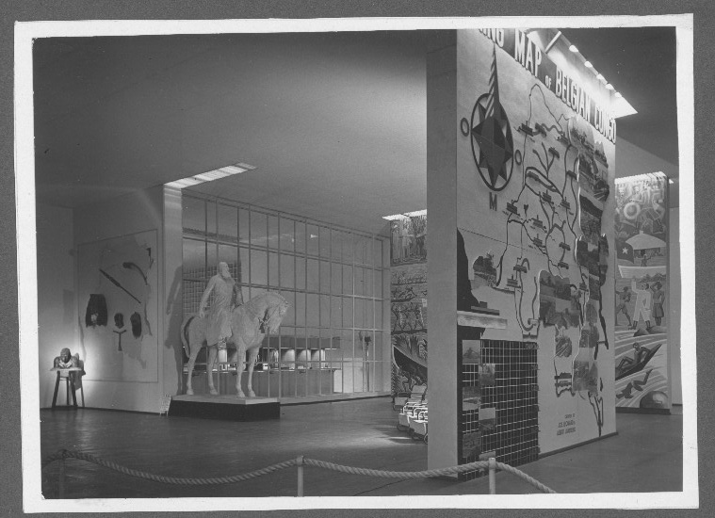
1940 La Belgique enfin coloniale de pleins droits
New-York 1939

Slide 10
L’après-guerre....les choses se passent au Congo-RU
Le scandale Tempels (mais aussi Possoz; Sohier, Habig et quelques autres)
« Dettes de guerre » : les activistes katangais au front
« Crise des sociétés indigènes »
« Une colonisation à recommencer! »
Une effervescence éditoriale et polémique remarquable et congolaise... Mais strictement blanche!
Nouvel appel à la science moderne :
Le règlement scientifique de la Dette de guerre
Un plan décennal de développement colonial... À charge du Congo
L’invention et le financement de l’IRSAC par la Belgique : naissance d’une anthropologie professionnelle, autonomisation relative (BXl 1948, Congrès international ethnologique, 35 pays représentés, 600 participants)
Paradoxe : la science africaniste moderne comme vraie fausse « solution » à une vraie crise coloniale : la colonie redevient une terre inconnue
Deux figures obsédantes et inquiétantes : l’Evolué et la cité indigène
Le traitement social de la question indigène (Foyers sociaux, CEPSI, coopératives, les développements scolaires)

Slide 11
Un investissement aussi massif que tardif
500 chercheurs professionnels actifs au Congo en 1959!
40 sociologues, anthropologues ... au Katanga sur des problématiques dites de développement en 1958!
Le centre scientifique belge le plus visité par des savants étrangers dans les années 50 : l’Inéac au Congo...

Slide 12
Vers « une catastrophe épistémologique »??
Les entreprises de « développement » des universités métropolitaines (Katanga) qui résisteront plus ou moins à l’indépendance pour devenir expertise en coopération...
Renouvellement induit des enseignements coloniaux en Métropole : vers le développement
La création des universités congolaises : une logique d’enseignement, peu de recherche
La rupture de 1960 : un deuil
« académisation » des anciennes institutions savantes métropolitaines (IRBC, ICI)
Internationalisation des plus récentes à la mesure de l’intérêt pour planétaire pour la « congolisation » : l’exportation de la dernière génération de chercheurs belges en sciences humaines
Paralysie durable des institutions de terrain (désorganisation, insécurité, destruction, abandons de poste, rupture financement....)

Slide 13
Des Grandes questions
Maîtrise savante et impuissance historique mais aussi quasi cognitive : limites du paradigme colonial (B. Piniau)
Opportunisme récurrent des milieux scientifiques : ni pur collaboration, ni résistance... Ni autonomie. Les dynamiques étranges des « intérêts désintéressés des savants » (Bourdieu)
Un fil conducteur : l’inertie institutionnelle et la construction des équilibres politico-idéologiques
La force du paradigme colonial?
Moins univoque que prévue et plus polémique!
Plus profonde sans doute sans sa contribution à la construction « objective » des objets savants
L’indigène : un pur objet?

Slide 14
Mais surtout des dizaines de chantiers pour une recherche historique partagée avec des Africains
Les années 50 : imaginaire aujourd’hui dominant de la colonie mais très peu investigué
Des objets reconstruits avec des étudiants et chercheurs africains et non africains
Toile de fond de la critique postcoloniale (De Saïd à Mbembe)
Des Objets très localisés
Un patrimoine gigantesque en Belgique

